Slide 1
Метки, оператор GOTO PL/SQL

Slide 2
Метки
Метки PL/SQL предназначены для присваивания имени определенной части программы. Синтаксис метки:
<<идентификатор>>
Здесь идентификатор — это допустимый идентификатор PL/SQL: длина до 30 символов и начинается с буквы, может включать символы «$», «_» и «#», не должен содержать пропусков. Различие двух идентификаторов в регистре одного или неск. символов PL/SQL не воспринимает.

Slide 3
Идентификатор
Идентификатор — это имя объекта данных PL/SQL, которым может быть:
константа или переменная;
исключение;
курсор;
имя программы: процедура, функция, пакет, объектный тип, триггер и т. д.;
зарезервированное слово;
метка

Slide 4

Метки
Метка не имеет завершителя; она располагается непосредственно перед фрагментом кода, имя которого она определяет, даже если это простая команда NULL:

Slide 5
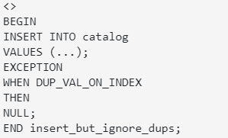
Метки
Поскольку анонимный блок представляет собой группу исполняемых команд, с помощью метки можно задать имя анонимного блока (на время его выполнения). Пример:

Slide 6
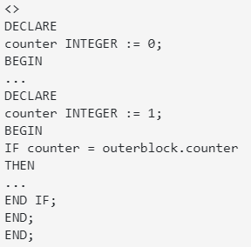
Плюсы использования меток
Блоки часто именуют для того, чтобы код лучше читался. Заодно вы еще раз задумаетесь над тем, что он делает. Метки используются также для уточнения ссылок на элементы внешнего блока, имена которых совпадают с именами текущего (вложенного) блока. Пример:

Slide 7
Команда GOTO
Команда GOTO выполняет безусловный переход к другой исполняемой команде в том же исполняемом разделе блока PL/SQL. Как и в случае с другими конструкциями языка, уместное и осторожное применение GOTO способно расширить возможности ваших программ. Общий формат команды GOTO:
GOTO имя_метки;

Slide 8
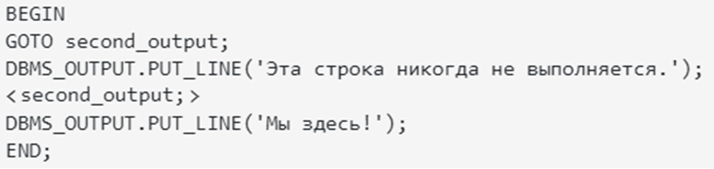
Команда GOTO
Когда PL/SQL встречает команду GOTO, он немедленно передает управление первой исполняемой команде, следующей за меткой. Блок кода в следующем примере содержит и метку, и команду GOTO:

Slide 9
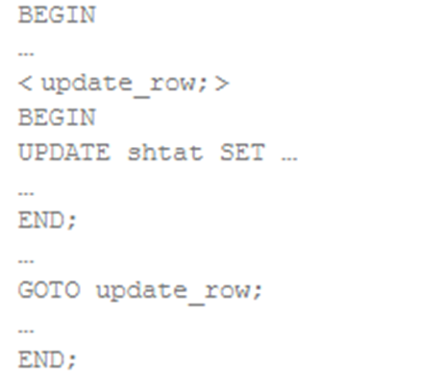
Команда GOTO
В следующем примере управление передается вверх к помеченной последовательности операторов:

Slide 10
Команда GOTO
На использование команды GOTO накладываются некоторые ограничения:
За меткой должна следовать хотя бы одна исполняемая команда;
Целевая метка должна находиться в пределах области действия оператора GOTO;
Целевая метка должна находиться в той же части блока PL/SQL, что и оператор GOTO

Slide 11
Минусы использования GOTO
частое использование оператора GOTO приводит к плохому, нечитаемому, неструктурированному коду
увеличивает сложность отладки и анализа кода
GOTO довольно противоречив. Многие люди думают, что это всегда признак плохого кода (иногда для описания этого типа кода используется "спагетти-код"). Другие сделают очень редкое исключение для чего-то вроде обработки исключений или некоторых типов конечных автоматов.
GOTO – довольно устаревшая конструкция из старых языков программирования. Вместо неё предпочтительно использовать конструкции WHILE, IF/BEGIN.

Slide 12
Использование GOTO
Поэтому реже используйте GOTO, тем более что этот оператор нельзя использовать для выполнения перехода:
в IF-блок, LOOP-блок или в другой блок, не включающий текущий;
из одного предложения IF-оператора к другому;
из внешнего блока в SUB-блок;
из обработчика особых ситуаций в текущий блок.

